Slide 1

Trabalho de Conclusão de Curso I – TCC1
Prof. Ricardo Luiz de Freitas
ricardo.freitas@academico.domhelder.edu.br

Slide 2
Aula 3
Partes do Projeto:
Capa (Título);
Folha de rosto;
Introdução;
Problematização/hipóteses (OPCIONAL);
Objetivos (gerais e específicos);
Justificativa;
Referencial teórico;
Metodologia;
Resultados esperados (OPCIONAL);
Conclusão (OPCIONAL);
Cronograma (OPCIONAL);
Referências (ou Bibliografia);
Apêndice (OPCIONAL);
Anexos (OPCIONAL).

Slide 3
Título
Utilize conceitos e expressões simples e claras;
Deve ser conciso e não entrar em detalhes;
Não pode ser genérico pois não motiva a leitura do trabalho;
Ele provoca e atrai por meio da síntese de ideias;
Título grande pode gerar confusão;
Sempre pode ser mudado ao longo do trabalho;
Subtítulo: Utilize apenas para clarificar, caso contrário ele é desnecessário.
Fonte: Wazlawick (2020).

Slide 4
Introdução
Apresentará de forma mais detalhada o tema (descrição geral da área e da abrangência do estudo) e o problema de pesquisa.
Conterá também os elementos que já foram mencionados no projeto de pesquisa (objetivos gerais e específicos, justificativa e metodologia).
Em geral, o capítulo de introdução é fechado por uma descrição sucinta dos demais capítulos do trabalho, porém, devem-se evitar introduções muito longas;
Tal exposição deve ser inteligível mesmo para pessoas não especializadas na disciplina em cujo contexto se formula e se realiza a pesquisa.

Slide 5
Problematização/hipóteses (opcional)
É a tese a ser defendida no trabalho e, por ter tal característica de “possibilidade” de resposta, no final da pesquisa ela poder ser confirmada ou refutada;
É destinada a explicar provisoriamente um problema até que os fatos venham a contradizê-la ou confirmá-la;
É uma proposição testável que pode vir a ser a solução do problema;
Portanto, de forma muito simples, é a “resposta provisória” para o problema de pesquisa formulado em relação ao tema.

Slide 6
Objetivo Geral
Indicar de forma genérica qual objetivo deve ser alcançado;
Está ligado a uma visão global e abrangente do tema;
Apresenta-se como resultado do problema de pesquisa. Exemplo:
Problema: Qual o melhor sistema de custos para ser implementado na empresa XX?
Objetivo Geral: Implementar um Sistema de Custos na empresa XX.

Slide 7
Objetivos Específicos
Responde às perguntas: “O QUÊ?” e “PARA QUEM FAZER?;
São desdobramentos do objetivo geral, como as etapas a serem cumpridas para atingir o mesmo;
Têm função intermediária e instrumental, aplicado a situações particulares;
Apresentam caráter mais concreto.

Slide 8
Objetivos
Objetivo Geral:
Qual o objetivo a ser alcançado;
Normalmente é constituído de um único verbo no infinitivo.
Objetivos Específicos:
Tornar operacional, o que será alcançado;
Não é uma regra, mas em geral são os capítulos e seus tópicos na composição do trabalho.
Utilizar verbos no infinitivo, tais como: verificar, avaliar, identificar, explicar, etc., todos passíveis de mensuração.

Slide 9
Objetivos – Exemplo 1
Tema: Sistemas de custos;
Problema: Qual o melhor sistema de custo a ser implantando na empresa X?
Hipóteses:
O sistema de custo Y é o melhor a ser implantado na empresa X;
O sistema de custo Z não deve ser implantando na empresa X;
Objetivo Geral:
Implementar um sistema de custos na empresa X;
Objetivos Específicos:
Levantar os indicadores de custos na empresa X;
Apresentar aos gestores da empresa X indicadores de gerenciamento de custos;
Avaliar os diferentes sistemas de custos do mercado possíveis de serem implementados na empresa X.

Slide 10
Objetivos – Exemplo 2
Tema: Marketing de Relacionamento;
Problema: Quais são as ações de marketing de relacionamento que poderão ser tomadas pela empresa X junto aos seus clientes?
Hipóteses:
O uso de redes sociais melhorou o relacionamento da empresa com seus clientes;
A contratação de uma empresa de marketing fez com que a empresa ganhasse mais clientes;
Objetivo Geral:
Identificar as ações de marketing de relacionamento que poderão ser tomadas pela empresa X junto aos seus clientes;
Objetivos Específicos:
Analisar as atividades de marketing de relacionamento realizadas pela empresa X junto aos seus clientes;
Identificar as ações de marketing de relacionamento sugeridas por autores da área.

Slide 11
Objetivos – Exemplo 3
Tema: Redes inter organizacionais;
Problema: Como os atores se apoiam no sistema de rede atuando como sistema de referência de competição, obter aprendizado, inovação, referências competitivas e formulam e processam estratégias para competição e ou cooperação?
Hipóteses: (próximo slide)
Objetivo Geral:
Descrever de que maneira a estrutura de relacionamento entre as empresas de TI da grande Belo Horizonte determina a competição, a cooperação e o aprendizado organizacional por meio da aplicação de um modelo hipotético, de modo a contribuir para os estudos das redes inter organizacionais;
Objetivos Específicos:
Analisar o tamanho, a densidade, a centralidade e a coesão das redes como forma de verificar a existência, a intensidade e a potencialidade [...].

Slide 12
Objetivos – Exemplo 3
Hipóteses:
Hipótese 1 (H1): Lei da redução de riscos e incertezas de mercados: A primeira hipótese do modelo considera que a cooperação é baseada na atuação em redes, e quanto maior a intensidade da atuação em rede, maior será o relacionamento de cooperação (contrária à fragmentação);
Hipótese 2 (H2): Lei dos ganhos vertical e horizontal da atuação em rede: Pressupõe-se a existência da intenção de uma política de relacionamento fruto da cooperação entre os atores da rede, e quanto maior for a cooperação, maior será a intenção de estabelecer uma política favorável a manutenção e ampliação de trocas de experiência e fortalecimento do relacionamento;
Hipótese 3 (H3): Lei utilitária de mais valia de aprendizado em rede: a terceira hipótese parte do pressuposto de que, com um relacionamento de cooperação (H1) apoiado em uma política de relacionamento (H2), surge o aprendizado relacional mais intenso com a percepção de 42 ganhos para crescimento nos planos coletivo e individual. Quanto mais intensa for a cooperação, maior será o aprendizado;

Slide 13
Objetivos – Exemplo 3
Hipótese 4 (H4): Lei utilitária do aprendizado em rede: Caso o processo da aprendizagem relacional enfraqueça ou não se forme, a tendência da rede é fragmentar-se. Espera-se que quanto menos intenso for a sensação de perda de aprendizado relacional maior será a fragmentação.
Hipótese 5 (H5): Lei da ruptura de cooperação: ao constatar a tendência de fragmentação da rede (H4), presume-se no aumento da competição e a cooperação poderá ser comprometida e a competição incentivada.
Hipótese 6 (H6): Lei da competição por falta de cooperação: a sexta hipótese parte da premissa de que quanto menor for a cooperação maior a tendência de se competir.
Hipótese 7 (H7): Lei do ciclo de equilíbrio de jogos sociais de relacionamentos das redes: Inseridos em um ambiente de competição, mas com uma estrutura de aglomeração (seja territorial ou virtual) já estabelecida, os participantes da rede evitarão o confronto explícito e iniciarão novamente uma política de relacionamento baseada na cooperação.

Slide 14
Justificativa
Responde a pergunta “POR QUÊ?”;
Como o próprio nome indica, é o convencimento de que o trabalho de pesquisa deve ser efetivado;
Apresente as relevâncias técnicas, científicas e sociais de sua proposta;
Explicite argumentos que indiquem que sua pesquisa é significativa, importante ou relevante.

Slide 15
Justificativa
Para ajudar, tente pensar nos três itens que não podem deixar de ser observados na justificativa:
IMPORTÂNCIA: Que revela o porquê de se estudar tal tema. Por que o estudo desse tema é importante para a área em questão (Inteligência Artificial, por exemplo) e para você como pesquisador? Aqui se concentra a chamada justificativa científica;
VIABILIDADE: Quais são as possibilidades de se realizar esta pesquisa? Este aspecto está relacionado às possibilidades materiais da pesquisa: fontes de consulta disponíveis, etc.;
OPORTUNIDADE: Por que esta pesquisa é oportuna neste momento? Ela está de acordo com os interesses da atualidade? Aqui se concentra a chamada justificativa social-científica, que demonstra contribuição de seu conhecimento para a sociedade.

Slide 16
Justificativa
Portanto, podem ser justificativas de ordem:
PESSOAL: relacionadas aos interesses dos pesquisadores, experiência ou possibilidade de atuação na área selecionada, etc.;
TÉCNICA: acesso aos materiais e fontes de pesquisa, como livros, estatísticas, informações sobre uma empresa, etc.;
CIENTÍFICA: contribuição para a área do conhecimento, por ser um tema novo ou já existente e não satisfatoriamente respondido na área acadêmica, com espaço para novos debates.

Slide 17
Referencial Teórico
Pode ser dividido em duas grandes partes:
Fundamentação teórica;
Trabalhos correlatos.
Expor resumidamente as principais ideias já discutidas por outros autores que trataram do problema, levantando críticas e dúvidas, quando for o caso;
Explicar no que seu trabalho vai se diferenciar dos trabalhos já produzidos sobre o problema a ser trabalhado e/ou no que vai contribuir para seu conhecimento.

Slide 18
Metodologia
Esclarecer se a pesquisa é de natureza básica ou aplicada e, quanto aos objetivos, se é exploratória, descritiva ou explicativa;
Indicar o procedimento a ser adotado: pesquisa experimental, levantamento, estudo de caso, pesquisa bibliográfica, ou outro;
Definir o universo de estudo e os critérios de inclusão e exclusão do processo de amostragem;
Descrever a metodologia de análise de dados e as ferramentas utilizadas para tal fim.

Slide 19
Metodologia - Coleta de Dados
A coleta de dados é a busca por informações para a elucidação do fenômeno ou fato que o pesquisador quer desvendar;
Descrever as técnicas utilizadas para a coleta de dados e os instrumentos utilizados (de acordo com o tipo de técnica escolhida) a serem apresentados em anexo, se necessário;
O instrumental técnico elaborado pelo pesquisador para o registro e a medição dos dados deverá preencher os seguintes requisitos: validez, confiabilidade e precisão.

Slide 20
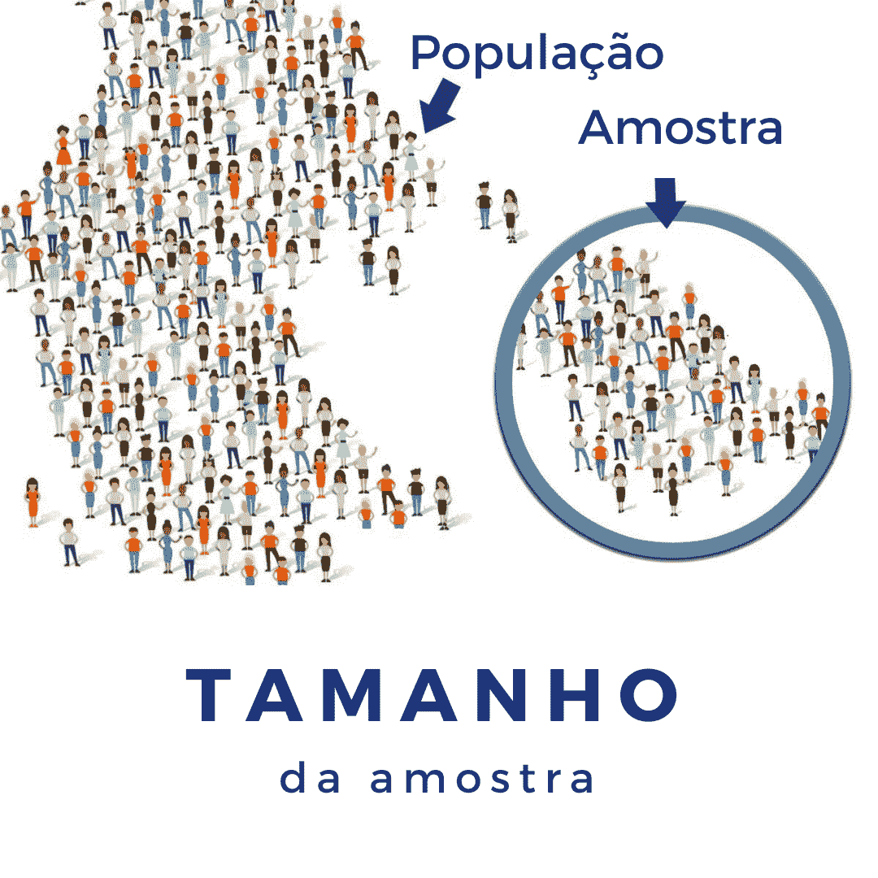
Metodologia - Plano Amostral
O plano amostral consiste num conjunto de etapas que permite a definição clara dos seguintes elementos referentes à amostra:
População: qual é o público alvo do qual será extraído uma amostra;
Universo: o conjunto de todos os elementos amostrais da população.

Slide 21
Metodologia - Plano Amostral
Itens componentes:
Extensão geográfica: área geográfica onde será realizada a pesquisa;
Tempo: dia, semana, mês e ano do levantamento;
Sistema de referências: é o cadastro onde se encontram todos os elementos da população, de onde se extrairá uma amostra de tamanho definido.

Slide 22
Metodologia - Plano Amostral
Tamanho da amostra:
Na seleção probabilística é necessária a aplicação de fórmulas que consideram o erro amostral desejado, o grau de confiança e/ou universo considerado;
Na seleção não probabilística fica a critério do pesquisador definir o tamanho da amostra de acordo com as especificações e restrições de seu projeto.

Slide 23
Cronograma (opcional)
O cronograma de pesquisa consiste na elaboração de um conjunto de passos com suas respectivas datas de execução, que permitam chegar à resposta do problema de pesquisa.

Slide 24
Cronograma - Dicas
Dicas de como fazer o cronograma do seu TCC:
Faça uma lista de todos as atividades;
Divida as tarefas no maior número possível;
Distribua as tarefas ao longo do tempo;
Evite prazos muito longos;
Não esqueça do tempo de revisão do orientador;
Confira os prazos da escola;
Converse periodicamente com seu orientador.

Slide 25
Cronograma - Exemplo
Tarefas | Mês 1 | Mês 2 | Mês 3 | Mês 4
Escolha do tema de pesquisa | X
Reunião com o orientador | X
Definição do título, hipóteses e objetivos | X
Reunião com o orientador |  | X
Levantamento do referencial teórico |  | X
Definições da metodologia e coleta de dados |  | X
Coletas e tabulação dos dados |  | X | X
Redação do projeto final |  |  | X
Reunião com o orientador |  |  | X
Banca de defesa |  |  |  | X
Revisão final do projeto |  |  |  | X

Slide 26
Resultados Esperados (opcional)
“Em geral, os resultados esperados são situações que o autor de um trabalho espera que ocorram caso seus objetivos sejam atingidos.”;
“Ao contrário dos objetivos, os resultados esperados normalmente não são obtidos durante o trabalho, eles são posteriores. ”;
Os resultados esperados normalmente contribuem para a compreensão ou resolução do problema de pesquisa.

Slide 27
Conclusão (opcional)
Comentar sobre como o desenvolvimento apresentado ajudou a chegar a cada um dos objetivos específicos, ou seja, como o trabalho de pesquisa permitiu concluir que cada um dos objetivos foi atingido;
Apresentar os pontos positivos e negativos da pesquisa;
Lições aprendidas.

Slide 28
Referências (ou Bibliografia)
Conjunto de elementos que identificam as obras utilizadas e citadas na elaboração do trabalho (no corpo do texto, nas fontes de ilustrações, tabelas ou em notas de rodapé);
Devem ser apresentadas no padrão ABNT, em uma única ordem alfabética, independentemente do suporte físico, e alinhadas somente à esquerda, em espaço simples, e espaço simples entre elas;
Podem ser livros, periódicos, artigos, monografias, dissertações, publicações eletrônicas (sites), leis, decretos, materiais audiovisuais, entrevistas, etc.

Slide 29
Referências - Exemplos
Livro impresso
LANDAU, L.; CUNHA, G. G.; HANGUENAUER, C. (org.). Pesquisa em realidade virtual e aumentada. 1. ed. Curitiba: Editora CRV, 2014. 164p.
OMS - Organização Mundial da Saúde. Mulheres e saúde: evidências de hoje: agenda de amanhã. Geneva: OMS, 2009. 92 p. Disponível em: https://www.who.int/eportuguese/publications/Mulheres_Saude.pdf. Acesso em: 8 jan. 2019.
Site de internet

Slide 30
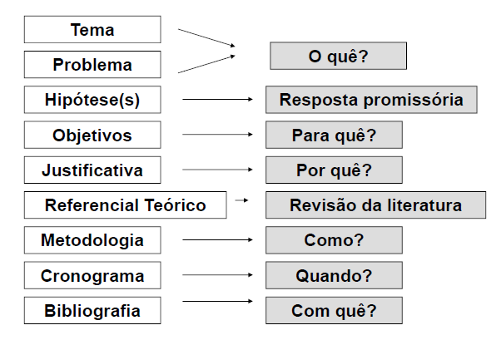
Projeto de Pesquisa

Slide 31
Apêndice (opcional)
Textos ou documentos elaborados pelo autor, que servem como comprovação de sua argumentação (questionário aplicado, roteiro de entrevista, tabelas, figuras, etc.);
Exemplos:
APÊNDICE A – Questionário aplicado aos colaboradores.
APÊNDICE B – Telas do aplicativo.
A formatação dos apêndices é livre.

Slide 32
Anexos (opcional)
Textos ou documentos NÃO elaborados pelo autor, que servem como comprovação de sua argumentação (mapas, folders, relatórios da empresa, leis, etc.);
Exemplos:
ANEXO A – Mapa da região.
ANEXO B – Fotos dos equipamentos.
A formatação dos ANEXOS é livre.

Slide 33
Referências
WAZLAWICK, Raul Sidnei. Metodologia de pesquisa para ciência da computação. Elsevier, 3ª ed., 2020.

Slide 34
Exercício
Em cima do problema de pesquisa proposto por você na aula anterior, responda às perguntas abaixo:
O que coletar:
Que informações serão necessárias para testar as hipóteses?
Com quem coletar:
Indivíduos, empresas, órgãos públicos, etc.?
Delimitações da coleta:
Quantas coletas serão feitas?
Qual a área geográfica a ser considerada?
Qual o período de tempo será levado em conta?

Slide 35
Fim
Prof. Ricardo Luiz de Freitas
ricardo.freitas@academico.domhelder.edu.br

